Slide 1

INGENIERÍA Y LOGÍSTICA
PROPULSIÓN
NOTA:
(1): Cierre adjudicación 2da quincena SEP.
(2): RHIB con falla espontánea, sin FTR.
(3) Equipo en préstamo FF CONDELL.
HVGT EB (1)
KVD EB
CAJA EB
VRA EB
EJE EB
MESA HIDR EB
HIV EB
BOOSTER EB
BBA. HIDR. ENF. EB
CPP EB
HVGT BB
KVD BB
CAJA BB
VRA BB
EJE BB
MESA HIDR BB
HIV BB
BOOSTER BB
BBA. HIDR. ENF. BB
CPP BB
PURIF. FO
PROPULSION CONTROL SYSTEM
ENERGÍA
DG N°1
DG EMERGENCIA
CONV. N°1
TABLERO PROA
RHIB BB
BREAKERS
IMCS
DG N°2
CONV. N°2
TABLERO POPA
RHIB EB (2)
EV’s
PC CENTRAL BB
DG N°3
W1/W2
MOTOR 50 HP
BAJO VOLTAJE
PC CENTRAL EB
DG N°4
MOTOR 55 HP
OPERATIVO
PLATAFORMA
LIMITADO
HPSW N° 1
AVCAT
CABRESTANTE
KWM N°1
EST. RECARGA PROA
VENTILACIÓN
LPAC
CTO. ACHIQUE
PARTIDA CRA PROA
NO OPERATIVO
HPSW N° 2
DMFO
WINCHE
KWM N°2
EST. RECARGA POPA
BBA AGUA BEBIDA N°1
HPAC N°1
HALON MQ.
PARTIDA CRA POPA
PRESERVADO
HPSW N° 3
HIFR (3)
SEPARADOR AGUA ACEITE
CALDERA N°1
COMPRESOR BAUER
BBA AGUA BEBIDA N°2
HPAC N°2
FOAM CUB. VUELO
MANGUERAS
DESMONTADO
BOMBA DE SERVICIO
GRÚA BB
CORTINA HANGAR
CALDERA N°2
SERVO BB
POI N°1
RF
FOAM MQ.
EXTINTORES
RAMAL DE INCENDIO
GRUA EB
ASIST
SERVO EB
POI N°2
SEWAGE
1
Notes:
1

Slide 2

INGENIERÍA Y LOGÍSTICA
Trabajos en curso:
  Trabajos con planta ASMARVALP:
    Bomba agua caliente N°2.
    Certificación flexibles HVGT EB.
  Trabajos propios:
    Investigación causa falla en sistema control Bba. Enfriamiento Mesa Hidráulica BB.
    Implementación de actuador experimental.
    Investigación falla bote RHIB Eb.
    Trabajos y Tareas Pendientes:
      Reparación Turbo KVD BB.
      Acumulador aceite KWM Proa. (Comex OCT )
      Instalación mirillas KVD’s (Comex OCT).
      Inspección descansos HVGT EB. (Comex OCT)
      Confección enfriador aceite HVGT EB. (Subcontrato)
      Adquisición bendix motor de Partida (DIC 2025)
OBSERVACIONES RIT 2025
TOTAL | 30
CORREGIDAS | 3
PENDIENTES | 27
AVANCE | 10%
ASIGNACIONES:
HVGT BB: 90 Hrs. → 20 Hrs.
HVGT EB 40 Hrs. → 00 Hrs.
D-MIL: 302 [M3] → 54 %.
BENCINA: 120 [Lts]
AVCAT: 17,9 [M³] → 38 %.
Recursos CREDIFIN:
  ASMARVALP
    HH: 0
    MATS: $ 0.-
    SERV: $ 0.-
    G.D.: $ 0.-
2
Notes:
2

Slide 3


INGENIERÍA Y LOGÍSTICA
DETALLE:
BAÑO OPERATIVO
CUBIERTA E
BAÑO DE MAR PUENTE DE MANDO
2E20.1
CUBIERTA F
DETALLE:
WC OPERATIVO
TRAMPA DE IMBORNALES Y DUCHAS EN MAL ESTADO.
CAUSA: DETERIORO.
REPARACIÓN: NUEVA TRAMPA.
01 URINARIO NO OPERATIVO.
02 WC OPERATIVOS.
01 URINARIO OPERATIVO.
CAUSA:
01 URINARIO SIN ACTUADOR
REPARACIÓN: 01 ACTUADOR DISPONIBLE
03 WC OPERATIVOS
01 URINARIO OPERATIVO
BAÑO ENFERMERIA
3G10,42
BAÑOS OFICIALES
2G10,61
2G10,51
BAÑO SUBOFICIALES Y SARGENTOS
3G10,21

Slide 4
INGENIERÍA Y LOGÍSTICA
CUBIERTA H
OPERATIVO.
OPERATIVO
OPERATIVO.
01 WC OPERATIVOS
01 WC NO OPERATIVO (TAPADO)
01 URINARIO OPERATIVO .
02 WC OPERATIVOS
01 URINARIO NO OPERATIVO
CAUSA: SIN ACTUADOR
REPARACIÓN: DISPONIBILIZAR ACTUADOR
BAÑOS
6H20,21
BAÑOS PARTIDA POPA
6H10,12
6H10,22
BAÑO SUBOFICIALES
5H20,31
BAÑO SARGENTOS
5H20,21
BAÑO
2H20,31
BAÑOS
2H10,22
2H10,21
BAÑOS CABOS Y MARINEROS
4H10,21
4H10,11
BAÑOS
1H40,31
1H40,21
BAÑO OFICIALES
5H10.11
BAÑO
2H20,61
DETALLE:
01 WC OPERATIVO
01 URINARIO
CAUSA: SIN ACTUADOR Y TASA QUEBRADA
REPARACIÓN:DISPONIBILIZAR ACTUADOR Y NUEVA TAZA.
FTR:
01 URINARIO NO OPERATIVO
01 WC NO OPERATIVO
CAUSA:
URINARIO FALTA ACTUADOR
WC CIRCUITO TAPADO.
REPARACIÓN:
URINARIO DISPONIBILIZAR ACTUADOR.
02 WC OPERATIVOS
02 URINARIOS OPERATIVOS.
01 WC OPERATIVO.
01 URINARIO NO OPERATIVO
CAUSA:
FALTA ACTUADOR Y PISTON DE VACIO.
REPARACIÓN: DISPONIBILIZAR MATERIALES.
BAÑOS OPERATIVOS.
02 WC OPERATIVOS
01 URINARIO NO OPERATIVO
CAUSA: FALTA ACTUADOR.
CUBIERTA J
SITREP BAÑOS AL 11/08/2025
03 WC, NO OPERATIVOS.
07 URINARIOS, NO OPERATIVOS.
02 URINARIOS NO OPERATIVOS.
01 WC NO OPERATIVO
CAUSA:
WC DETERIORO DE DIAFRAGMA.
FRACTURA DE TASA
REPARACIÓN:
GENERAR SELLO DEL DIAFRAGMA.
COMPRAR TASA DE BAÑO.
BAÑO
2J10,31

Slide 5
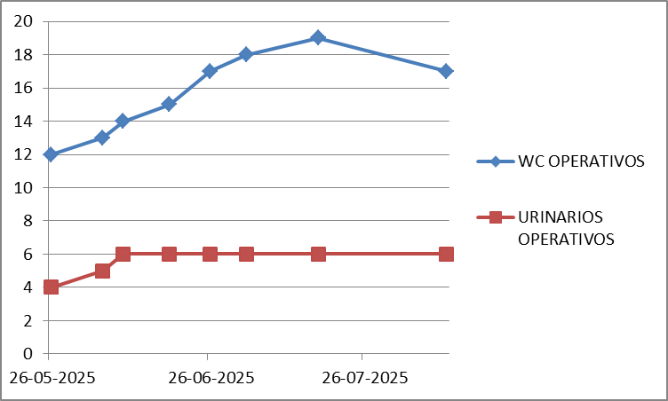
CURVA DE TRABAJO
W.C. totales: 20
Urinarios totales: 13

